Slide 1
ВП НУБіП України «Мукачівський аграрний коледж»
Пожежі.
Види пожеж.
Їх характеристика.
Підготував
Студент групи ПВ-29
Габовда Олександр

Slide 2
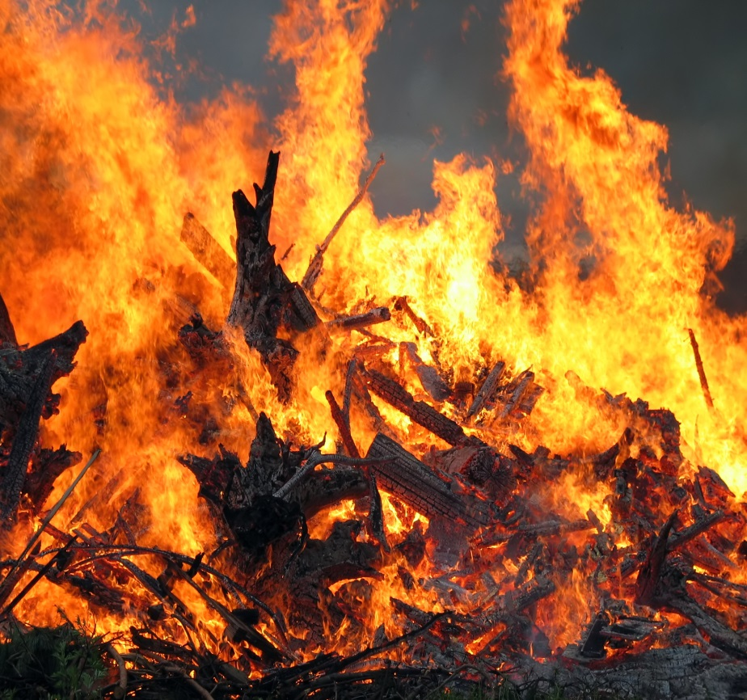
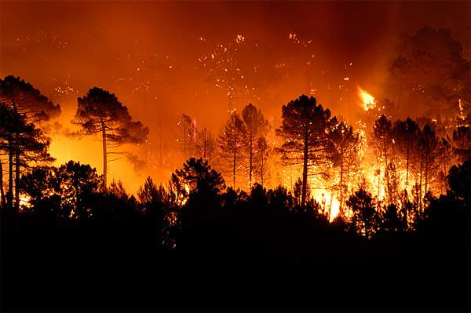
Що таке пожежа?
Пожежа — це стихійне поширення горіння, яке виявляється в нищівній дії вогню, що вийшов з-під контролю людини АБО позарегламентний процес знищування або пошкоджування вогнем майна, під час якого виникають чинники, небезпечні для живих істот і довкілля.

Slide 3
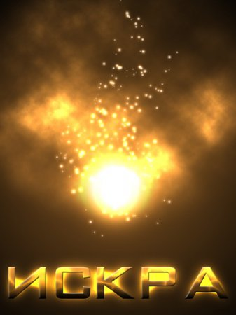
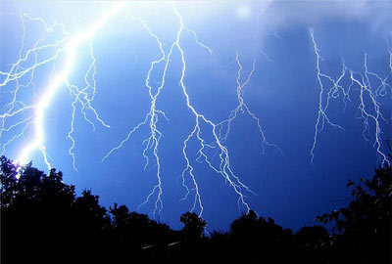
До чинників пожеж належать:
Блискавка і іскріння.
Що можна сказати про горіння пожежі,то горіння включає три необхідні інгредієнти: паливо, тепло і кисень — так званий пожежний трикутник. Пожежа виникає тільки тоді, коли вони всі наявні. Достатньо видалити один з них — і пожежа погасне. Цього можна досягти двома способами: охолодженням вогню (видалення тепла), як правило за допомогою води, позбавленням вогню палива, припинення доступу кисню.

Slide 4
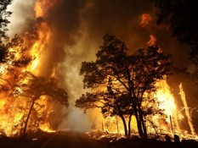
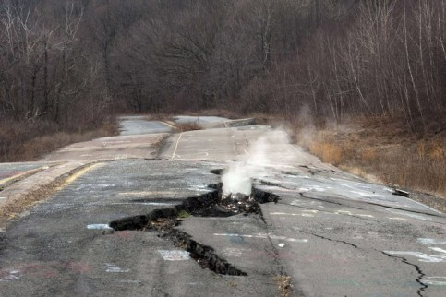
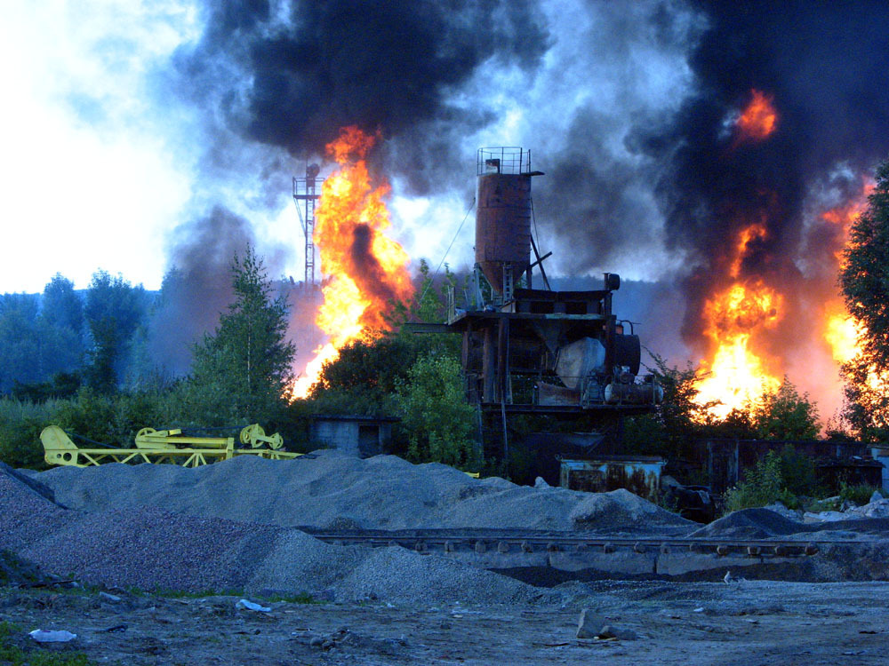
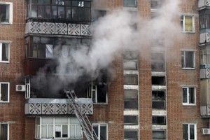
Види пожеж:
-Лісова пожежа
-пожежа нафтопродуктів
-побутова пожежа
-підземна пожежа
-рудникові пожежі

Slide 5
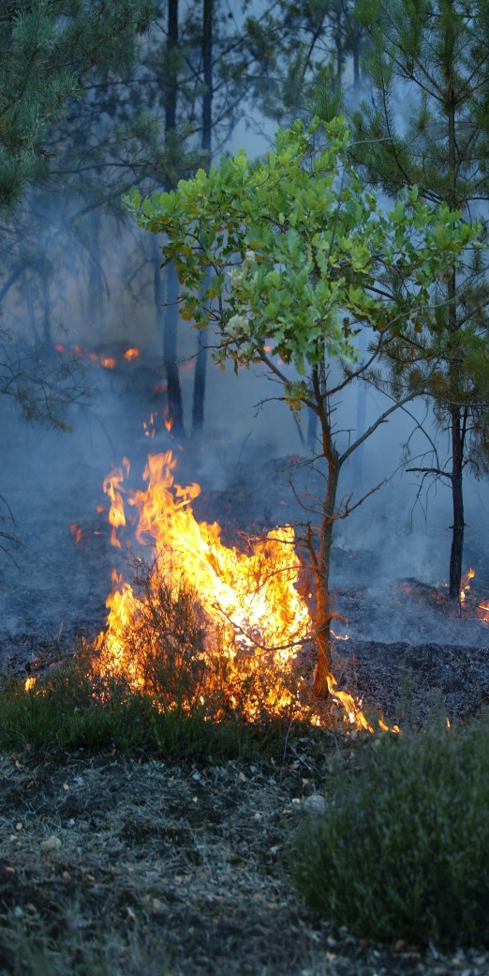
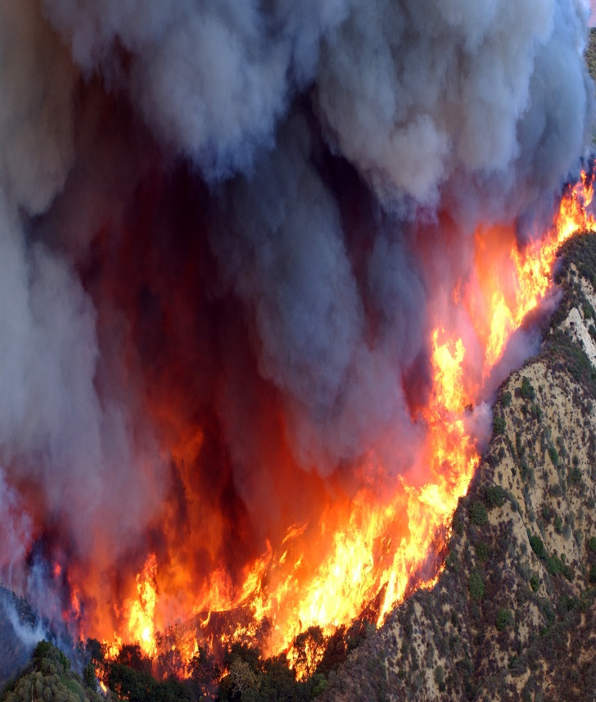
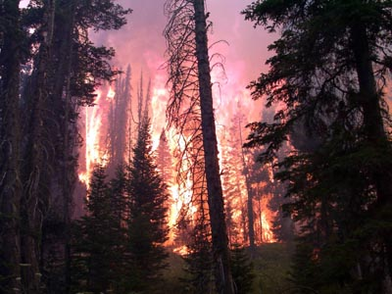
Лісові пожежі-виникають у результаті дії світлового випромінювання ядерного вибуху або при застосуванні звичайних засобів ураження і спеціальних запалювальних засобів у бомбах і снарядах, у мирний час від необережного поводження з вогнем, рідше — запалювання від блискавки і ще рідше — самозаймання сіна і торфу. Серед причин виникнення лісових пожеж головним вважається антропогенний фактор.
Лісові пожежі поділяються на:лісові низові пожежі,лісові верхові пожежі,лісові підземні пожежі.

Slide 6
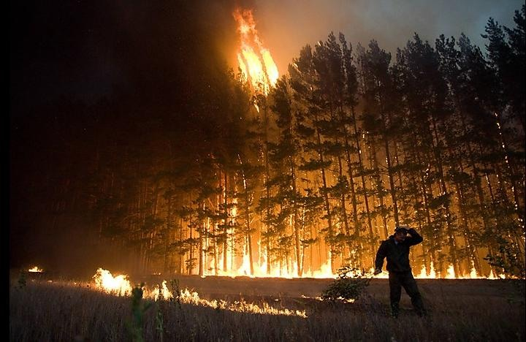
Лісові низові пожежі характеризуються горінням сухого трав'яного покрову, лісової підстилки і підліску без захоплення крон дерев. Швидкість руху фронту низової пожежі становить від 0,3-1 м/хв (слабка пожежа) до 16 м/хв (сильна пожежа), висота полум'я — 1-2 м, максимальна температура на кромці пожежі досягає 900 °С.
Лісові верхові пожежі розвиваються, як правило, з низових і характеризуються горінням крон дерев. При швидкій верховій пожежі полум'я розповсюджується з крони на крону з великою швидкістю, яка досягає 8-25 км/год, залишаючи деколи цілі ділянки незайманого вогнем лісу. При стійкій верховій пожежі вогнем охоплені не тільки крони, а й стовбури дерев. Полум'я розповсюджується зі швидкістю -5-8 км/год, охоплює весь ліс від Ґрунтового шару до верхівок дерев.
Підземні (ґрунтові) пожежі в лісі найчастіше пов'язані із загорянням торфу, яке стає можливим в результаті осушення боліт. Поширюються зі швидкістю до 1 км на добу. Можуть бути малопомітні і поширюватися на глибину до декількох метрів, внаслідок чого представляють додаткову небезпеку і вкрай погано піддаються гасінню (Торф може горіти без доступу повітря і навіть під водою). Для гасіння таких пожеж необхідна попередня розвідка.

Slide 7
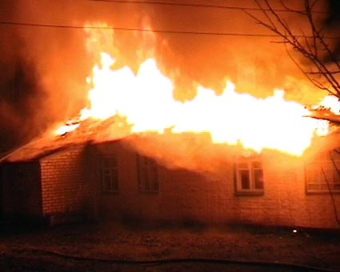
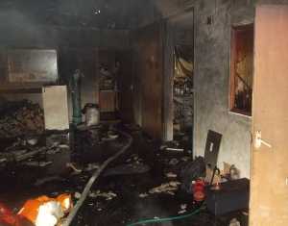
Побутові пожежі:Основною причиною виникнення пожеж у домі є необережне поводження людини з пожежонебезпечними предметами (електроприлади, газова плита, легкозаймисті речовини тощо), невиконання елементарних правил пожежної безпеки (паління у ліжку, пустощі дітей з вогнем або сірниками). Найбільш небезпечним місцем у квартирі, з погляду на пожежну небезпеку є кухня. Залишені без догляду газові конфорки або колонка можуть легко стати причиною пожежі, якщо вітром з вікна (кватирки) у бік полум’я хитне штору або біля газу, що горить, залишають легкозаймисті предмети (рушники, серветки тощо). До загорання призводить перевантаження електромережі у разі ввімкнення в одну розетку декількох електроємних приладів.Часто причиною пожежі на балконах стають недопалки, що можуть потрапити на балкон з верхніх поверхів. А якщо згадати, що балкони часто використовують для збереження старих, іноді легкозаймистих, речей, результат неважко уявити.

Slide 8
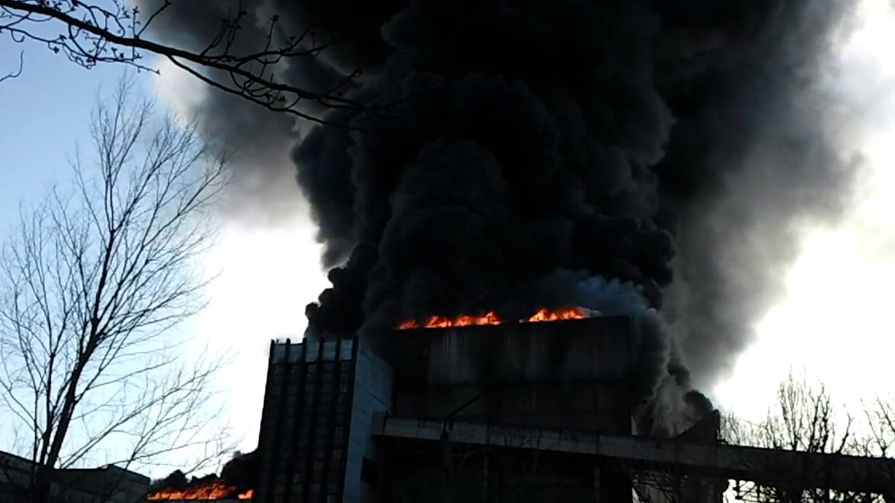
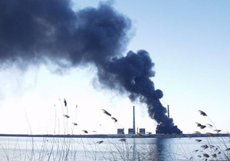
Підземні пожежі-це підземне тління.Поділяються:
-вугільні пожежі
-пожежі горючих сланців
Вугільні пожежі можуть продовжуватися тривалі періоди часу (місяці, роки або навіть століття), поки не виснажиться тліючий пласт. Вони можуть розповсюджуватися на значні площі по шахтних виробках і тріщинах в масиві гірських порід. Оскільки вони підземні, їх надзвичайно важко погасити, що не в останню чергу пов'язане з трудністю або неможливістю доступу до осередку горіння.Деякі спалахи вугільних пластів — природні явища. Деяке вугілля може самозагорятися при температурах нижче 100 °C при певній вологості і розмірах шматків. Лісові пожежі (викликані блискавкою, людиною або інші) можуть підпалювати вугілля, що залягає близько від поверхні, і тління може розповсюджуватися через пласти, створюючи умови для займання глибших пластів.

Slide 9
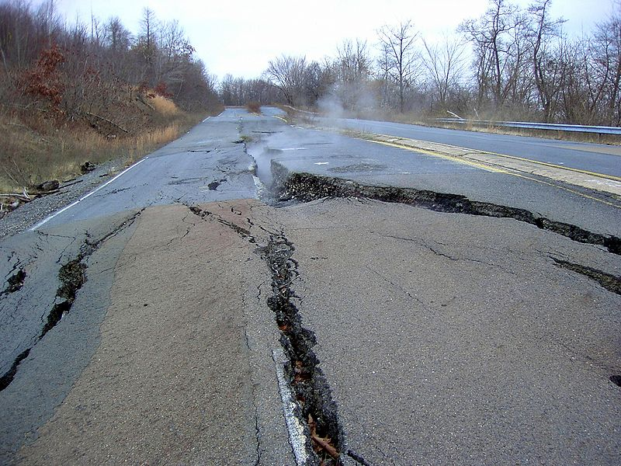
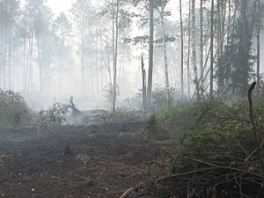
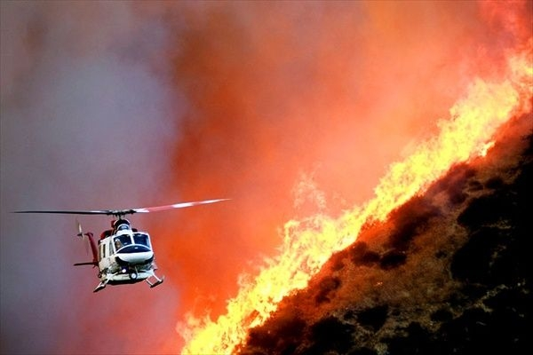
Пожежі горючих сланців-так само існує явище ендогенного горіння горючих сланців. Оскільки сланці знаходяться під землею фактично без доступу повітря, при проходці вироблення до покладу сланців з'являється доступ кисню. Через деякий час тепло, що виділяється при окисленні сланців, викликає спалах. Так, наприклад, на шахтах «Черемухівська» (пос. Черемхово, поблизу Североуральську, Свердловська область) і інших шахтах ОАО «Севуралбокситруду» багато років продовжуються ендогенні пожежі, з якими намагаються боротися шляхом відсікання доступу повітря у вироблення, що горять. Попри це, кисню, що проникає крізь тріщини в породі і щілині в перемичках, вистачає для підтримання горіння протягом багатьох років.

Slide 10
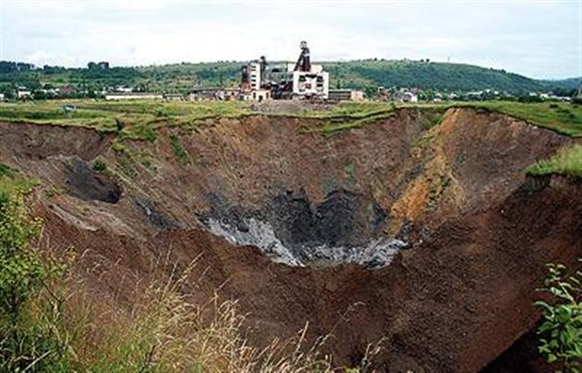
Рудникові пожежі-пожежі, що виникають безпосередньо у гірничих виробках (підземних та віДо рудникових пожеж відносять і пожежі в надшахтних будинках, на складах корисної копалини і т.д., що можуть поширюватися на виробки або отруїти в них атмосферу газоподібними продуктами горіння.дкритих) і в масиві корисної копалини. За причинами виникнення рудникові пожежі поділяються на:
-ендогенні, що виникають від самозаймання корисної копалини (лігнітів, бурого та кам’яного вугілля, торфу, вуглистих сланців, сірчаних та сірчистих руд);
-екзогенні (первинні та рецидивні), що виникають від зовнішніх теплових імпульсів (від несправності електроустаткування, тертя і т. ін.).
За об’єктами рудникові пожежі поділяють на:
-пожежі матеріалів та устаткування,
-пожежі пов’язані з горінням к.к., змішаного характеру.
-За ступенем доступності вогнища — на зовнішні і глибинні, сконцентровані і широко розповсюджені пожежі.

Slide 11
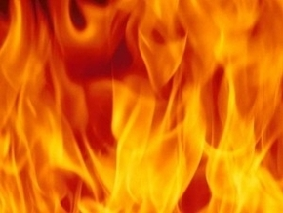
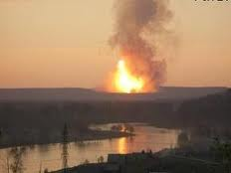
Одна з характерних особливостей підземних рудникових пожеж полягає у тому, що вони протікають при обмеженому припливі повітря. Тому у порівнянні з пожежами на поверхні рудникові пожежі не завжди супроводжуються великою кількістю диму та великим полум’ям, а процес горіння може протікати значно повільніше. Про пожежі у виробленому просторі на початковій стадії можна дізнатися лише за появою у складі повітря оксиду вуглецю і поступовим підвищенням температури та вологості рудникового повітря. Складніше за все піддаються ліквідації рудникові пожежі, які виникають внаслідоксамозаймання корисних копалин. Пожежі на вугільних шахтах України залишаються одним з найбільш складних і небезпечних видів аварій, які спустошують надра, знищують гірничі виробки і обладнання, що дорого коштує, завдають величезної соціальної і матеріальної шкоди і часто супроводжуються людськими жертвами. За даними Науково-дослідного інституту гірничорятувальної справи (НДІГС), на шахтах України щорічно відбувається від 15 до 40 ендогенних і від 50 до 80 екзогенних підземних пожеж, що завдають економічного збитку підприємствам у розмірі 25–80 млн грн. за рік.

Slide 12
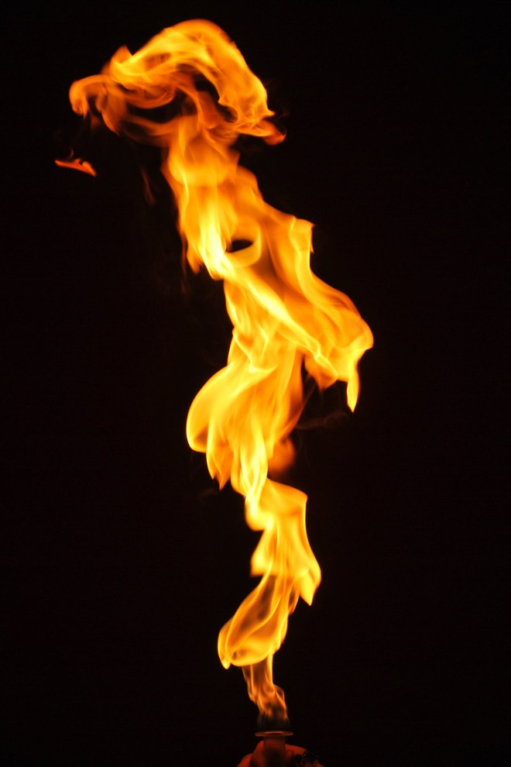
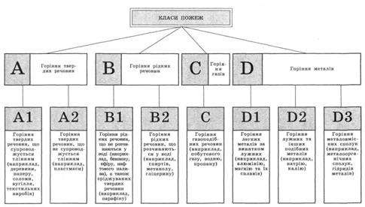
Характеристика пожежі:
Пожежі мають певні свої класи:A - горіння твердих речовин;А1 - яке супроводжується тлінням;А2 - яке не супроводжується тлінням; B - горіння рідких речовин;В1які розчинні у воді;В2 - нерозчинні у воді; C - горіння газоподібних речовин (побутовий газ, водень, пропан); D - горіння металів; E - горіння електрообладнання.
Розрізняють два види горіння: гомогенне і гетерогенне. Гомогенне горіння виникає тоді, коли горюча речовина перебуває в газоподібному стані або переходить в нього у час спалахування. Гетерогенне горіння виникає, коли реакція проходить між рідиною і твердою горючою речовиною і газоподібним окислювачем.

Slide 13
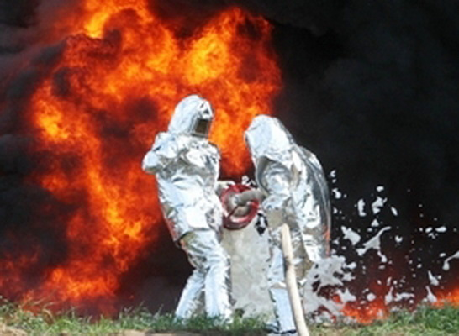
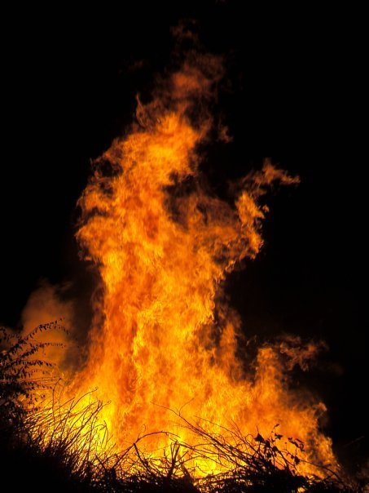
Особливо небезпечним є горючий пил. Він має дуже велику поверхню відносно маси, внаслідок чого спалахує миттєво. Подрібнені на порошок тверді матеріали горять зовсім не так, як цілі. Відкладення пилу і волокна дуже швидко поширюють пожежу на виступах, карнизах і балконах приміщень, особливо на млинах, комбікормових заводах, у столярних та інших цехах переробки деревини. Нагромаджений пил може тліти дуже повільно протягом тривалого часу і непомітно для очей, потім раптово спалахує полум'ям і виникає пожежа, часто навіть у закритому приміщенні.На інтенсивність пожежі впливають пожежне навантаження, тобто загальна кількість горючих матеріалів, і теплова енергія, яка виділяється ними при горінні. Матеріали, які при загоранні виділяють більше теплової енергії, створюють і більше пожежне навантаження. Тверді й рідкі горючі матеріали з більшою площею поверхні на одиницю маси легше спалахують і швидше горять.Великою небезпекою є те, що дим обмежує видимість, затемнює рятувальні виходи, а це призводить до паніки, особливо в незнайомій обстановці. Негативно дим діє на слизові оболонки очей, носа і горла, що також заважає рятуванню.

Slide 14
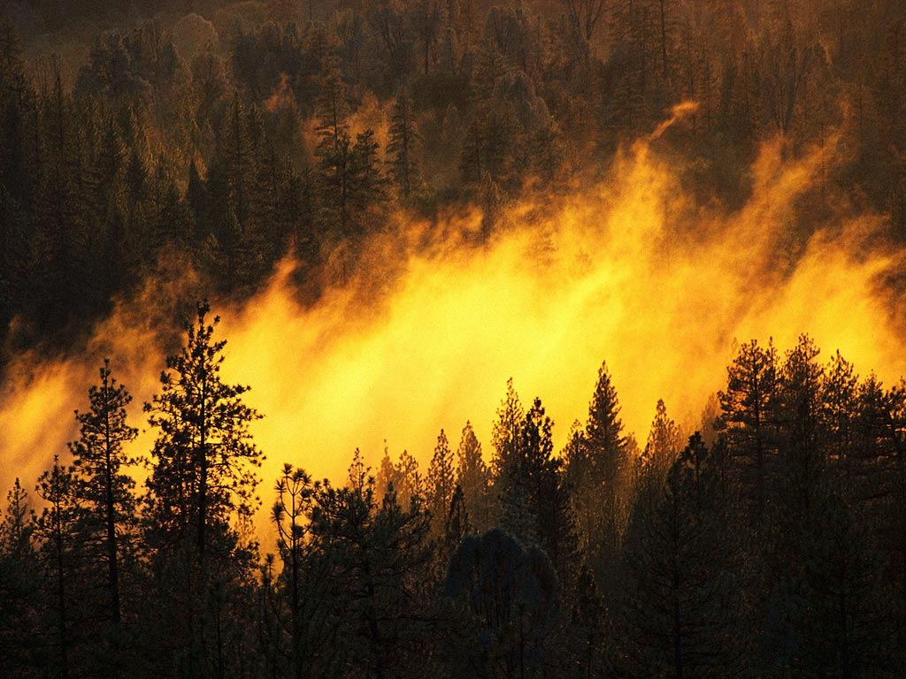
Під час пожежі відбуваються певні хімічні та фізичні явища:
- хімічна реакція горіння;
- виділення і передача тепла;
- виділення і поширення продуктів горіння;
- газовий обмін.
Характер і масштаби горіння під час пожежі залежать від таких чинників: агрегатного стану горючих матеріалів (найбільш вибухопожежонебезпечними е газоподібні горючі речовини); особливостей розміщення пожежного навантаження (розосереджене в приміщенні та займає більшу частину площі, зосереджене в одній або декількох ділянках приміщення та займає меншу частину площі); об'ємно-планувальних особливостей об'єкта пожежі; метеорологічних умов.

Slide 15
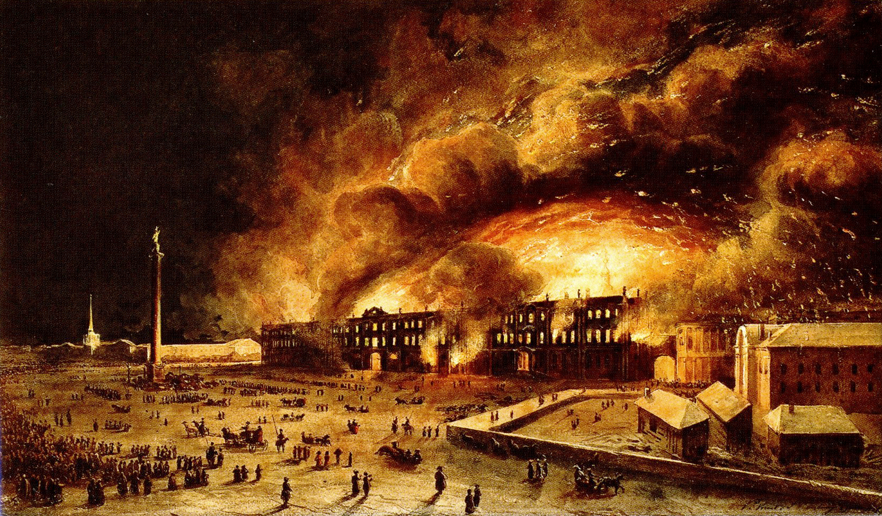
Вищезазначені чинники зумовлюють особливості газового обміну та димоутворення, температурний режим та види теплообміну.
Газообмін на пожежах може бути вільним, розвиненим або обмеженим, а теплообмін-здійснюватись конвекцією, випромінюванням та теплопередачею. Характер газового та теплового обмінів суттєво залежить від об'ємно-планувальних особливостей об'єкта пожежі. Виходячи з такого твердження, пожежі за умовами газового та теплового обмінів, а також об'ємно-планувальними особливостями підрозділяються на групи та підгрупи.

Slide 16
Список використаної літератури:
1) Радзієвський С.І. Безпека життєдіяльності. Навчальний посібник - Севастополь. РІБЕСТ, 2003 .- 268с., С. 236-259. 2) Хван Т.А., Хван П.А. Безпека життєдіяльності .- Ростов н / Д: «Фенікс», 2000 .- 352с., С. 272-275. 3) Велика радянська енциклопедія .- М.: Радянська енциклопедія, 1978. 4) Білків С.В., Ільницька А.В., Козьяков А.Ф. Безпека життєдіяльності .- М.: Вища школа, 2001 .- с. 411-419. 5) http://asi.com.ua/ru/fire_protection/ Пожежна безпека, протипожежний захист. Компанія "Агентство Захисту Інформації" 6) http://revolution.allbest.ru/life/00011107_0.html Пожежі та вибухи. 7) http://ru.wikipedia.org/wiki/Взрыв 8) http://ru.wikipedia.org/wiki/Пожар # cite_note-2 Мала гірнича енциклопедія. В 3-х т. /

